Slide 1
Apresentação do Projeto: Sistema de Cadastro de Amigos (CRUD + Login)
Por: Gabi – Disciplina: Programação Web II

Slide 2
Objetivo do Projeto
Desenvolver um sistema web funcional, com:
Cadastro completo de amigos (CRUD)
Sistema de autenticação com login e senha
Interface amigável e intuitiva
Aplicação prática dos conhecimentos aprendidos em sala de aula

Slide 3
Tecnologias Utilizadas
Front-end:
HTML5
CSS3
JavaScript (puro ou com biblioteca como jQuery)
️ Back-end:
PHP (ou outra linguagem usada no curso)
MySQL (Banco de Dados)
Segurança:
Hash de senha com password_hash()
Validação de sessões com session_start()

Slide 4
Fluxo de Funcionamento
Diagrama simples com as etapas:
Tela de login (autenticação)
Tela de cadastro de novo amigo
Visualização de amigos cadastrados
Edição de amigos
Exclusão de amigos
Logout

Slide 5
Sistema de Login – Funcionalidades
Tela de Login:
Usuário insere e-mail e senha
Dados verificados no banco
Caso válidos, cria-se uma sessão
Tela de Cadastro de Usuário:
Cadastro de novos usuários com verificação de dados
Senhas armazenadas com segurança

Slide 6
Cadastro de Amigos – Funcionalidades (CRUD)
Create (Criar):
Formulário para adicionar um novo amigo
Campos: Nome, E-mail, Telefone, Observações...
Read (Ler):
Lista com todos os amigos cadastrados
Possibilidade de busca/filtro
Update (Atualizar):
Botão "Editar" que leva a um formulário com dados pré-preenchidos
Delete (Excluir):
Botão "Excluir" que remove o registro após confirmação

Slide 7
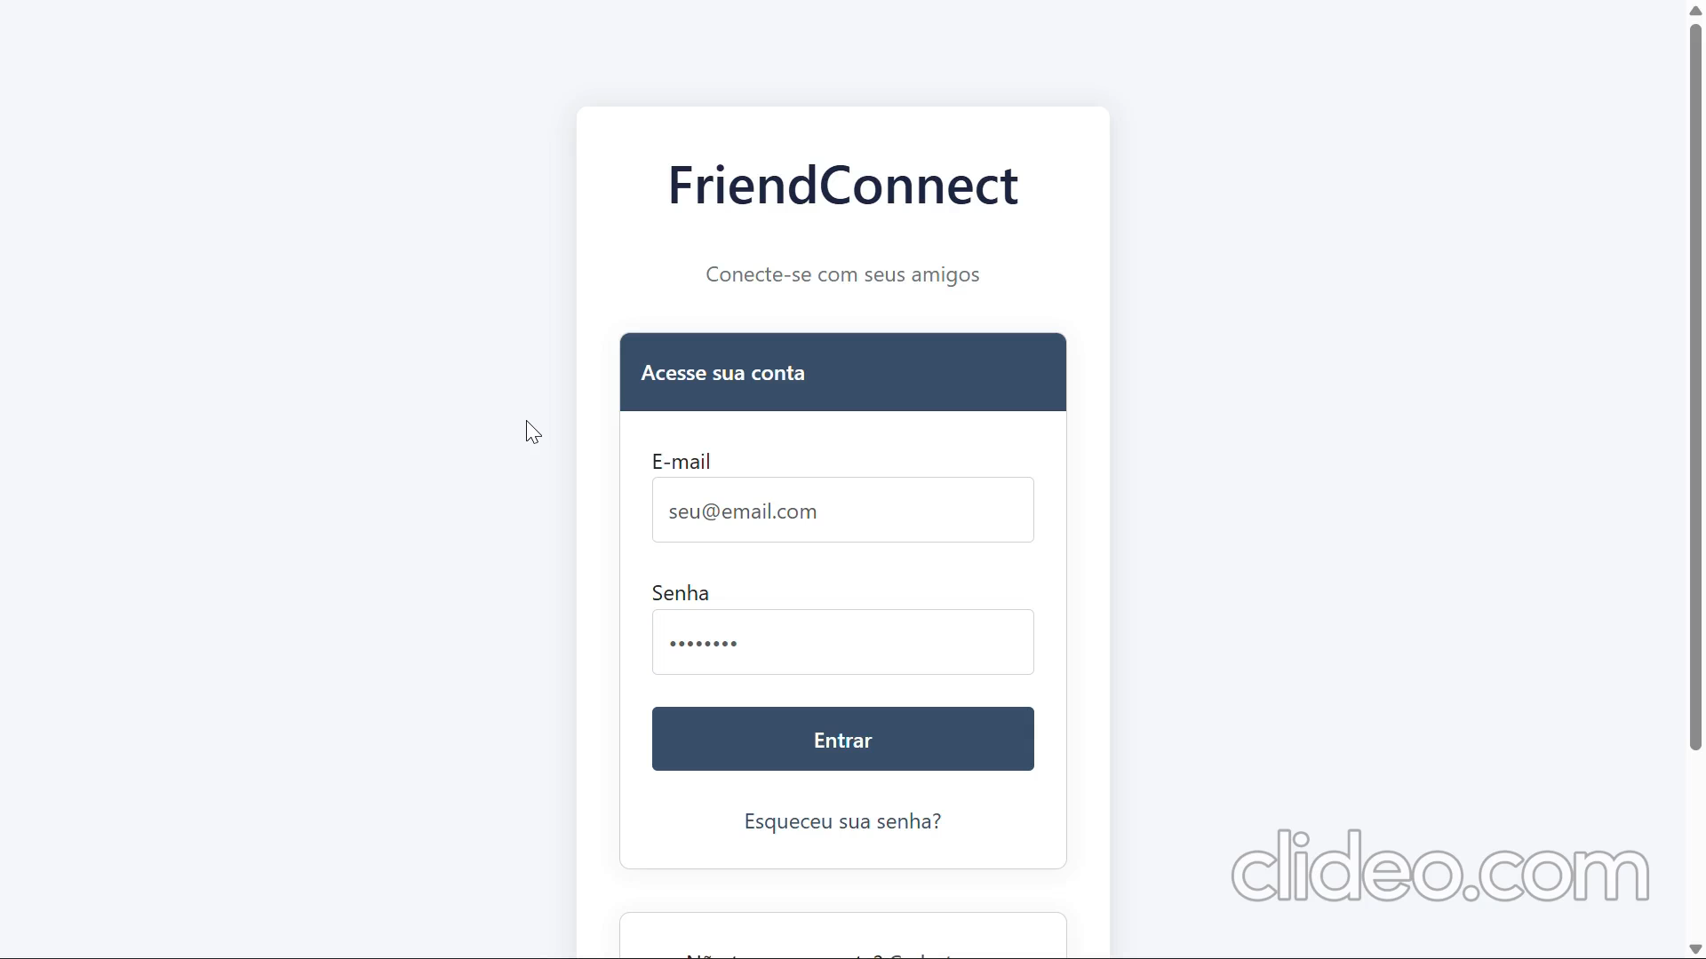
Demonstração do Sistema

Slide 8
Desafios e Aprendizados
Desafios:
Lidar com segurança no login
Validações de formulário
Conectar com o banco de dados
Aprendizados:
Criação de CRUD completo
Noções de segurança com senhas
Organização do código e reaproveitamento
Uso de sessions e controle de acesso

Slide 9
Próximos Passos e Melhorias Futuras
Melhorias que podem ser aplicadas:
Responsividade com CSS Flex/Grid
Uso de frameworks como Bootstrap
Upload de fotos para os amigos
Sistema de recuperação de senha
Uso de AJAX para experiência mais fluida

Slide 10
Agradecimentos & Encerramento
Obrigada por acompanharem minha apresentação!
Fico feliz em mostrar o que aprendi e cresci ao longo do curso.

